Slide 1
Измерение удержания пользователей (Retention)

Slide 2
Задание 1
В наших данных использования ленты новостей есть два типа юзеров: те, кто пришел через платный трафик source = 'ads', и те, кто пришел через органические каналы source = 'organic'.
Ваша задача — проанализировать и сравнить Retention этих двух групп пользователей. Решением этой задачи будет ответ на вопрос: отличается ли характер использования приложения у этих групп пользователей.

Slide 3
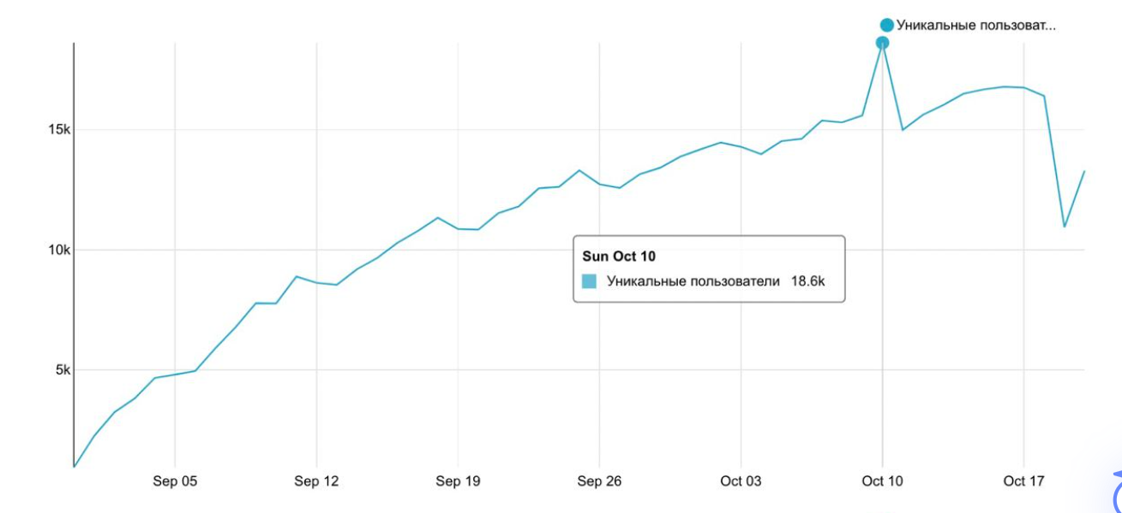
Задание 2
Маркетологи запустили массивную рекламную кампанию, в результате в приложение пришло довольно много новых пользователей, вы можете видеть всплеск на графике активной аудитории.
Однако у нас есть сомнение в качестве трафика, изучите, что стало с рекламными пользователями в дальнейшем, как часто они продолжают пользоваться приложением?

Slide 4
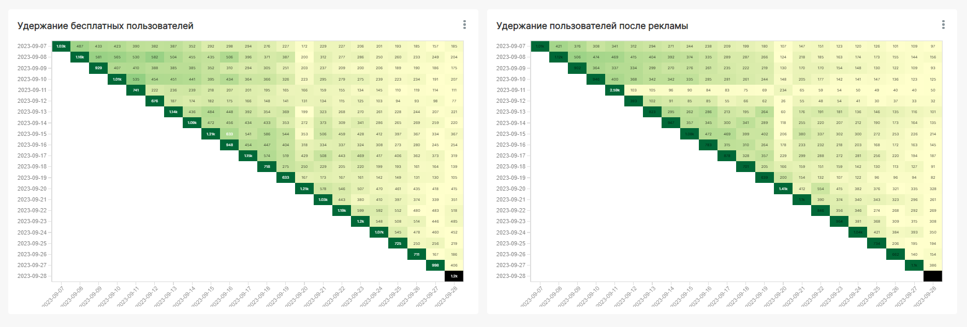
Среднее количество пользователей пришедших без рекламы больше чем платных. Удержание же платных и бесплатных пользователей сопоставимо между собой и на первый взгляд, в среднем, одинаково. 11.09 на графике платных пользователей можно наблюдать увеличенное почти в 2,5 раза количество уникальных пользователей за день. Однако, анализируя их дальнейшую активность можно заметить значительный их отток после первого дня использования. Связать можно это с тем, что в чрезмерно агрессивной рекламной кампании того дня использовали кричащие заголовки(Click bait) причем применена эта реклама была не на целевую аудиторию продукта, которые были не заинтересованы в нем.

Slide 5
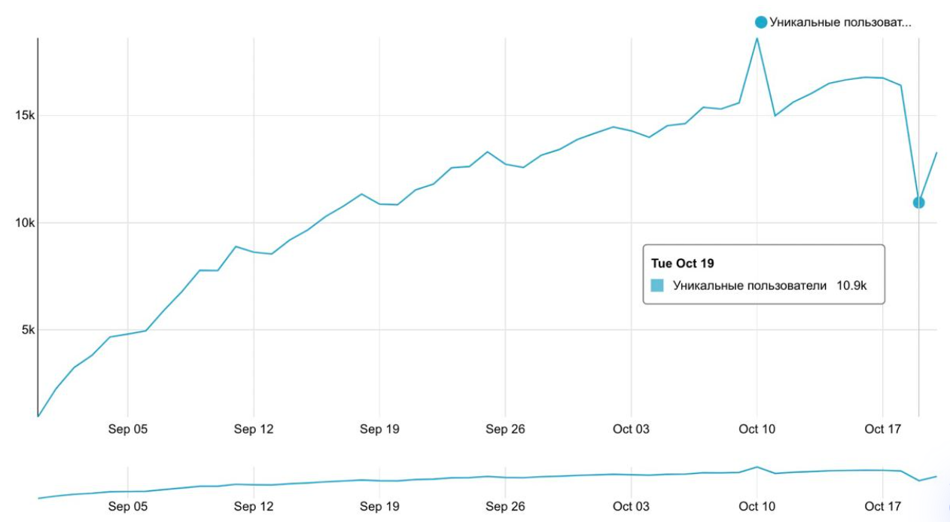
Задание 3
Мы наблюдаем внезапное падение активной аудитории! Нужно разобраться, какие пользователи не смогли зайти в приложение, что их объединяет?

Slide 6
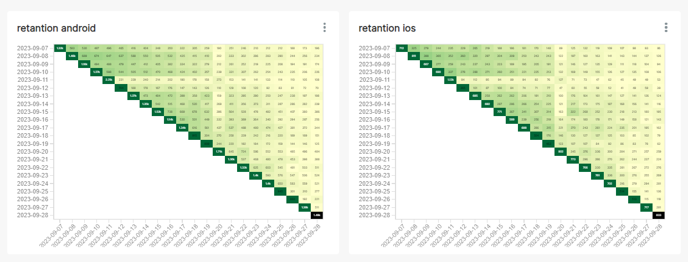
Оценивая удержание по OS можно сказать что причина падения кол-ва пользователей 20.09 связана не с OS

Slide 7
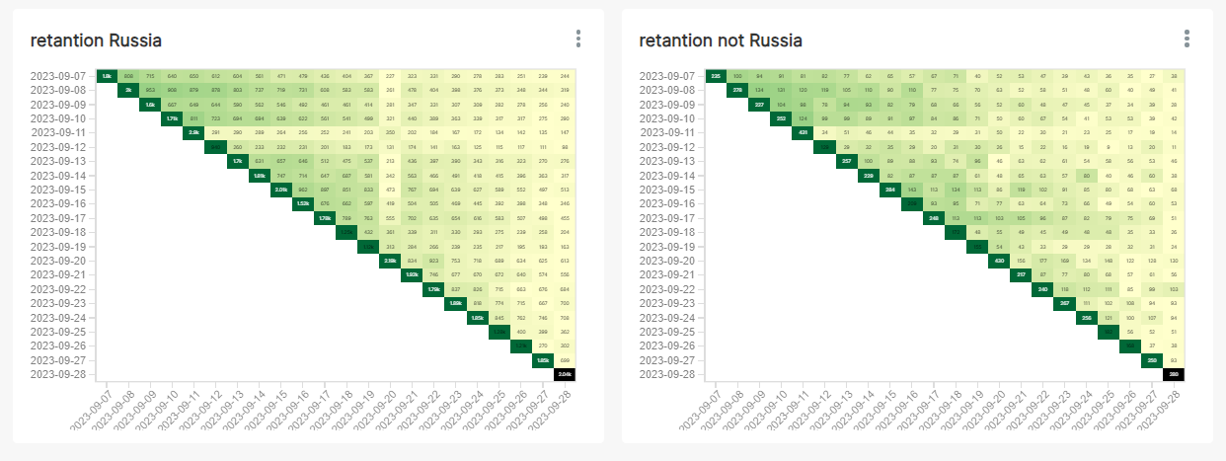
Оценивая удержание по стране можно установить что падение кол-ва пользователей было только в России, уточним в каких именно городах

Slide 8
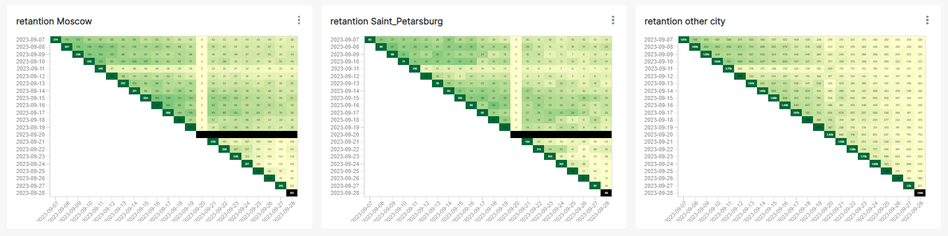
Анализируя удержание пользователей с фильтром по самым крупным городам по влиянию на трафик(Москве и Санкт-Петербургу) можно заметить что в этих городах пользователи не могли зайти в приложение целый день. Скорее всего это было связанно с проблемами в региональных серверах. В других городах России тоже были сбои.

Slide 9
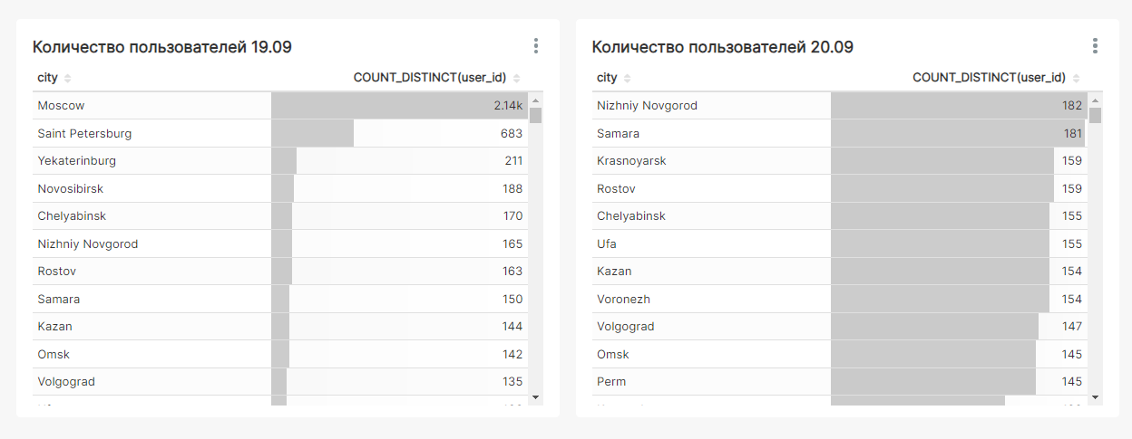
Сравнивая топ по количество пользователей за 19 и 20 число можно заметить что 20.09 помимо Москвы и Санкт-Петербурга исчезли еще Екатеринбург, Новосибирск

Slide 10
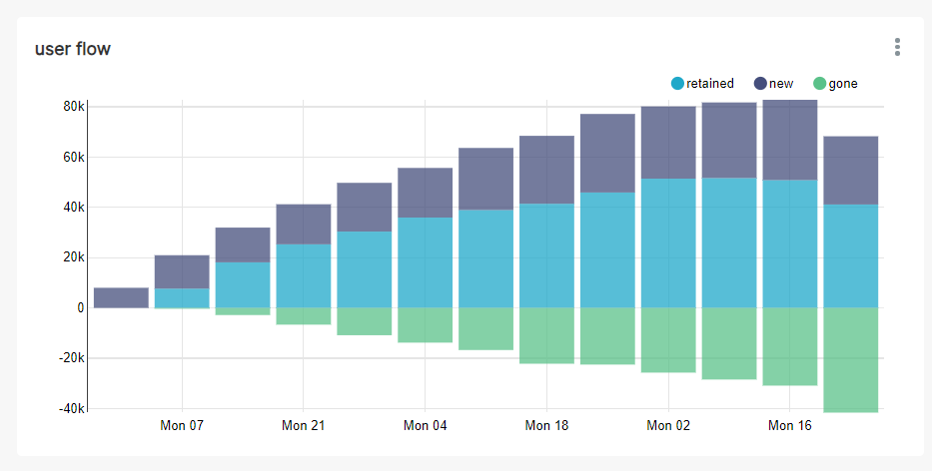
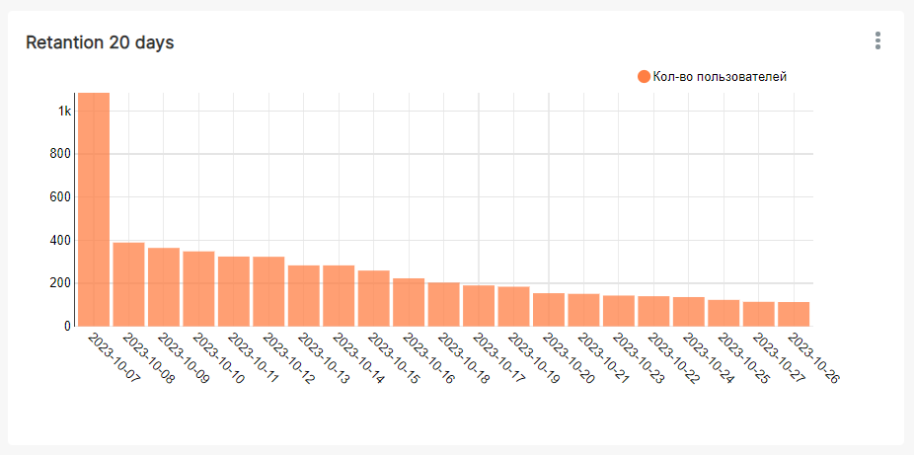
Дополнительные графики по уроку

